Slide 1
Gestión de Calidad de Software

Slide 2

Gestión de Calidad de Software
El objetivo final de la ingeniería de software es producir software de alta calidad
La calidad abarca todo el proceso y está determinada por factores directos e indirectos.
La calidad es un concepto complejo y multifacético, que se puede describir desde muchos puntos de vista.
Nunca comprometer 0 defectos

Slide 3


Diversos puntos de vista de la calidad
Quiero bajo riesgo y
Facilidad de uso
Quiero que el software
sea fácil de entender y
fácil de modificar
Programador
Cliente

Slide 4
Diversas necesidades de la calidad
Sistemas diferentes o partes diferentes del mismo sistema
Estadísticas de
Gestión
Comida
Control de
motores
Navegación
Reserva de asientos
No aplicar cualidades críticas a sistemas totales

Slide 5
Vistas de la Calidad de Software
Vista trascendental
Vista de usuario
Vista de producto
Vista basada en valor
Vista de fabricación
Se reconoce la calidad pero no se define
Se ajusta al propósito
Conformidad con la especificación
Características inherentes del producto
Valor monetario

Slide 6
Vista Trascendental
Concibe la calidad como algo que puede reconocerse pero es difícil de definir. Aquí la calidad es algo que se puede reconocer a través de la experiencia, pero que no se define de alguna forma manejable.
La calidad se considera algo ideal, demasiado complejo para prestarse a una definición precisa.
El grado de calidad o estándar de excelencia es subjetivo, no se puede analizar y no se puede medir.
Esta vista no es adecuada para el Software

Slide 7
Vista de Usuario
Percibe la calidad como adecuación a un propósito. Según este punto de vista, al evaluar la calidad del producto, uno debe hacer la pregunta clave "¿El producto satisface las necesidades y expectativas del usuario?“
Desde este punto de vista, al usuario le preocupa si un producto es apto para su uso o no. La calidad no solo se ve en términos de lo que un producto puede ofrecer, sino que también se ve influenciada por las disposiciones del servicio en el contrato de venta.
Se apoya en modelos de confiabilidad, rendimiento y laboratorios de usabilidad

Slide 8
Vista de Fabricación
Aquí la calidad se entiende como conformidad con las especificaciones. El nivel de calidad de un producto está determinado por el grado en que el producto cumple con sus especificaciones.
Cualquier desviación de los requisitos establecidos se considera una reducción de la calidad del producto. La visión de fabricación tiene su génesis en los sectores productivos, como los sectores del automóvil y la electrónica.
Se focaliza en el proceso de software, dando énfasis a hacerlo “bien a la primera” , minimizar el retrabajo antes y después de la entrega.
La evaluación de la calidad es prácticamente independiente del producto, por ejemplo, con la aplicación de CMMI o ISO 9001.
INF321 Ingeniería de Software Avanzada

Slide 9
Vista de Producto
En este caso, la calidad se considera vinculada a las características inherentes del producto. Las cualidades internas de un producto determinan sus cualidades externas.
La vista del producto es atractiva porque brinda la oportunidad de explorar las relaciones casuales entre las propiedades internas y las cualidades externas de un producto.
Un ejemplo de la visión del producto de la calidad del software es que el alto grado de modularidad, que es una propiedad interna, hace que un software sea comprobable y mantenible.
Poca evidencia que demuestre que las medidas internas afectan las características externas.

Slide 10
Vista basada en Valor
Visión de jefes de proyecto
Balancear requerimientos con presupuestos y plazos
Manejar conflictos originados en cambios en los requerimientos
Apoyar ciertas estrategias de desarrollo como diseñar al costo y adecuación de los requerimientos
Visión del comprador
Valor por el dinero para una organización particular
Se basa en evaluación de beneficios del producto
Independiente de características internas del producto

Slide 11
Aseguramiento de Calidad de Software (SQA)
Software Quality Assurance (SQA) : Acciones sistemáticas y planificadas requeridas para asegurar la calidad de software.
Objetivos: Planificar, desarrollar y controlar el proceso de verificación y validación.
Actividades: Aplicación de métodos, revisiones e inspecciones, pruebas, aplicación de estándares, control de cambios, mediciones, registro.

Slide 12

Aseguramiento de Calidad de Software (SQA)
Verificación -> ¿estamos construyendo el producto correctamente? (are we building the product right?)
Validación -> ¿estamos construyendo el producto correcto? (are we building the right product?).

Slide 13
Calidad DEBE SER
Definida
Especificada
Gestionada
Responsabilidad conjunta
Principios de SQA

Slide 14
Medición de la Calidad
Las visiones de calidad afectan la definición
Definiciones afectan las mediciones
Definición ISO
Calidad: la totalidad de características de un producto de software que determinan su capacidad para satisfacer necesidades establecidas e implícitas
.... necesidades implícitas son peligrosas

Slide 15
Medición de la Calidad
Software es un concepto nuevo
• normalmente, el negocio no sabe de software
• muchas veces, la gente de software no comprende el negocio
• entonces, hacer todo explícito!
Ejemplo : La visión del usuario de todos los aspectos de un producto
• funciones (¿qué hace?)
• comportamiento operacional (¿cómo lo hace?)
• restricciones (¿cuánto cuesta?, ¿qué plataformas? etc.)

Slide 16
Vista de Usuario - Mediciones
Aspectos operacionales
Confiablidad (tasa de falla, o tiempo entre fallas)
Desempeño (tiempo para desarrollar tareas)
Muchas preocupaciones de los usuarios expresadas en términos de conceptos abstractos
Usabilidad, mantenibilidad
Se sugiere
refinar cada concepto en aspectos medibles diferentes.
Ej: usabilidad
Tiempo de aprendizaje (horas para lograr cierto nivel de competencia para un usuario típico)
Tiempo de instalación (tiempo total para instalar un producto)
Satisfacción del usuario (% de usuarios satisfechos con el producto)

Slide 17
Vista de Productor - Mediciones
Se concentra en reducir las pérdidas
Las mediciones se basan en
• defectos y tasas de fallas
• costos de re-trabajo (esfuerzo del personal)
• Las mediciones se aplican antes y después del release

Slide 18
Vista de Producto - Mediciones
Métricas clásicas de software
• Mediciones de complejidad de módulos
• complejidad ciclomática de McCabe
• Mediciones de diseño
• flujo de información
Problema
No está claro cómo estas mediciones afectan la calidad del producto

Slide 19
Vista basada en Valor- Mediciones
Costo y precio
Fechas de entrega
Productividad

Slide 20

Costos y Beneficios de SQA
Costos de SQA -- prevención y evaluación
Beneficios de SQA -- asociados a disminución de rework (menos defectos y mayor confiabilidad)
Importante que beneficios superen a los costos
Implicancia: para ganar hay que invertir

Slide 21
Modelos de Calidad de Software

Slide 22
Modelos de Calidad
Modelos de calidad intentan reconciliar diferentes visiones
Normalmente, identifican calidad de producto importante para los usuarios
Ligadas a características y atributos externos
Factor
Criterio
Criterio
Criterio
Métrica
Métrica
Métrica
…
…

Slide 23
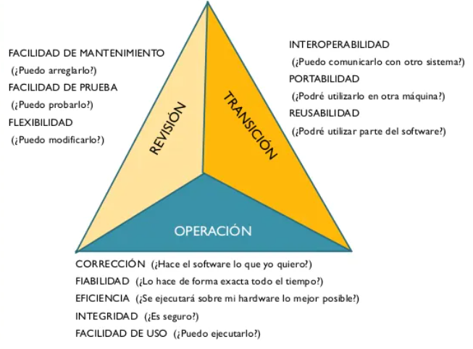
Modelos de Calidad de McCall
Modelo antiguo (1978), tiene 11 factores de calidad y 23 criterios de calidad

Slide 24
Modelos de Calidad de McCall - Factores
Un criterio puede afectar más de un factor
Correctitud
Trazabilidad
Completitud
Consistencia
Confiablidad
Precisión
Tolerancia a error
Problemas
• ¿cómo se sabe cuándo un modelo está completo?
• ¿cómo se decide qué criterios afectan qué factor?
• ¿cómo se decide qué es factor y qué es criterio?

Slide 25
Modelos de Calidad – Norma ISO/IEC 9126
Estándar para medir calidad (1991)
6 características básicas, descompuestas en 20 subcaracterísticas (cada una se relaciona con solo una característica)
Características de calidad: Un conjunto de atributos de un producto de software a través del cual su calidad es descrita y evaluada. Una característica de calidad de software puede ser refinada en múltiples niveles de subcaracterísticas.
Refleja una visión de usuario, mientras el modelo de McCall refleja una visión de producto

Slide 26
Modelos de Calidad – Norma ISO/IEC 9126
Calidad Interna y Externa
Funcionalidad
Confiabilidad
Usabilidad
Madurez
Tolerancia a fallos
Recuperabilidad
Conformidad
Eficiencia
Mantenibilidad
Portabilidad
Aplicabilidad
Precisión
Interoperabilidad
Seguridad
Conformidad
Comprensibilidad
Facilidad de aprendizaje
Operabilidad
Atractividad
Conformidad
Comportamiento en el tiempo
Uso de recursos
Conformidad
Analizabilidad
Cambiabilidad
Estabilidad
Testeabilidad
Conformidad
Adaptabilidad
Instalabilidad
Coexistencia
Reemplazabilidad
Conformidad

Slide 27
Modelos de Calidad – Norma ISO/IEC 9126
Algunos problemas
No es claro si el modelo es completo
no incluye reusabilidad
mantenibilidad abarca mejoras y corrección de defectos
No es claro si algunas subcaracterísticas deben ser características
interoperabilidad v/s portabilidad

